Slide 1
Понятие информации.
7 класс

Slide 2



Познавая окружающий мир, каждый из нас формирует свое представление о нем.
Информацию мы получаем из различных источников:
читаем, смотрим телевизор, изучаем новости в интернет, дотрагиваемся до предмета или пробуем какую-нибудь пищу.

Slide 3
Информация –это сведения о окружающем мире, которые расширяют уровень осведомленности человека.
Термин «информация» в переводе с латинского означает «разъяснение, изложение, набор сведений». Информация –это очень емкое и глубокое понятие, которому не просто дать четкое определение.

Slide 4

Восприятие информации
Мир вокруг нас полон всевозможных образов, звуков, запахов и всю эту информацию доносят до сознания человека его органы чувств:
Зрение
Слух
Обоняние
Вкус
Осязание.
С их помощью человек формирует свое первое представление о любом предмете, живом существе, произведении искусства, явлении и пр.

Slide 5
Глаза
Глазами люди воспринимают зрительную (визуальную) информацию. Это может быть текст книги, картина в музее, географическая карта, дорожный знак.

Slide 6

Органы слуха
Органы слуха доставляют информацию в виде звуков (аудиальную):
Речь
Звонки телефона 
Пение птиц
Музыку
Шум мотора

Slide 7
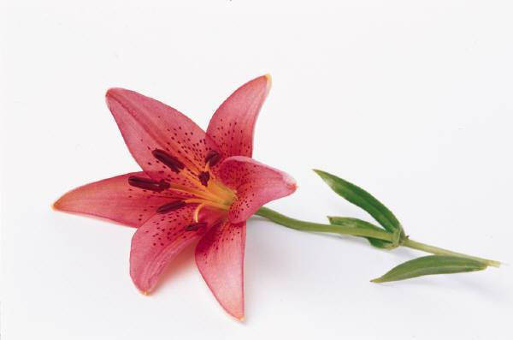

Органы обоняния
Органы обоняния позволяют человеку ощущать запахи. Обычно мы не задумываемся о том, что окружающие нас запахи это тоже очень важная информация.
Когда мы хотим охарактеризовать запах то стараемся дать ему сравнительную оценку: тяжелый, легкий, пряный, приятный.
Существует очень редкая специальность «парфюмер». Это человек смешивающий различные экстракты цветов, фруктов и получающий новое сочетание, которое используется при изготовлении духов, гелей.

Slide 8

Органы вкуса
Органы вкуса несут человеку информацию о вкусе еды.
Представьте себе, что было бы, если бы вы не обладали этим чувством!
Вы не смоглибы отличить апельсин от соленых огурцов. Исторические исследования показали, что встречаются люди с обостренным чувством вкуса.
Например, найдены записи о том, что древнеримские гастрономы по вкусу рыбы определяли, в каком месте реки Тибр она была выловлена.

Slide 9
Органы осязания
Органы осязания позволяют получить информацию о температуре предмета (горячий или холодный), о состоянии поверхности (гладкая или шершавая, мокрая или сухая). Такая информация называется тактильной.
В полной темноте мы не можем отличить черный шарик от белого, но мы можем отличить шарик сделанный из резины от стеклянного шарика.
Практически
90% информации человек получает при помощи органов зрения
9% посредством органов слуха
1% при помощи остальных органов чувств.

Slide 10

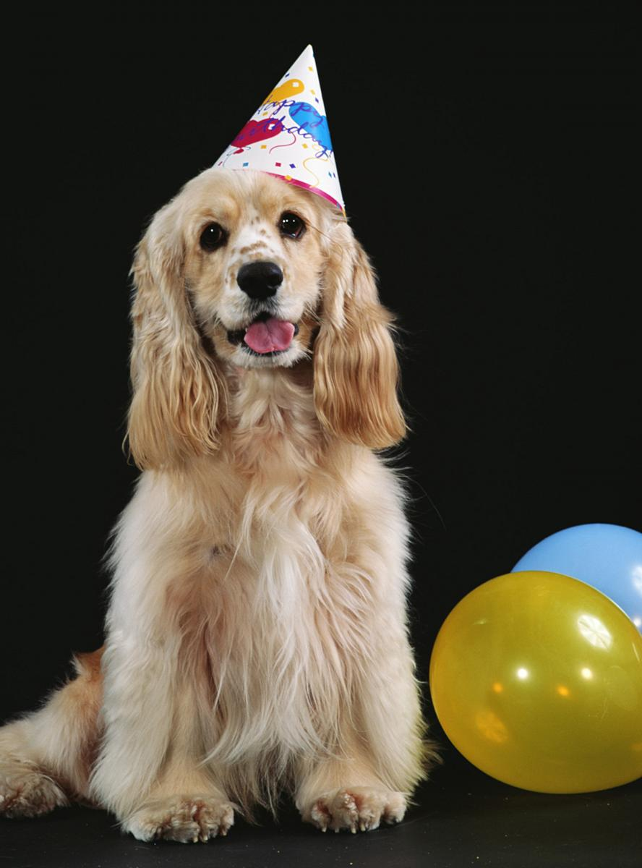
Животные и растения

Slide 11
Формы Представление информации
Текстовая
Числовая
Графическая
Звуковая
Комбинированная

